Slide 1
Ankara Üniversitesi
Dil ve Tarih-Coğrafya Fakültesi
Coğrafya Bölümü
COG 435 UZAK DOĞU
HONK KONG’UN SİYASİ SÜRECİ
Doç. Dr. Mutlu YILMAZ

Slide 2
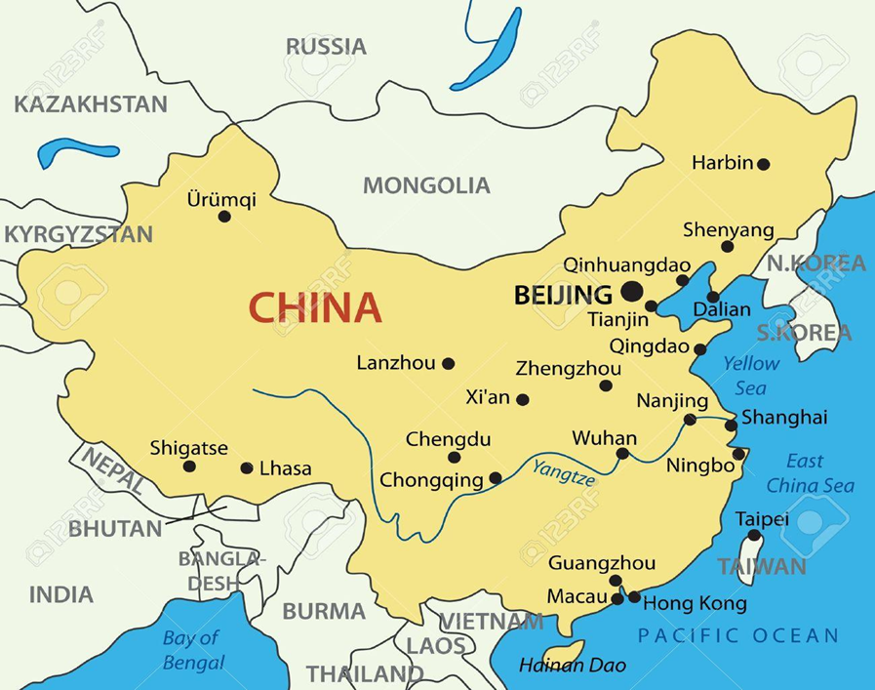
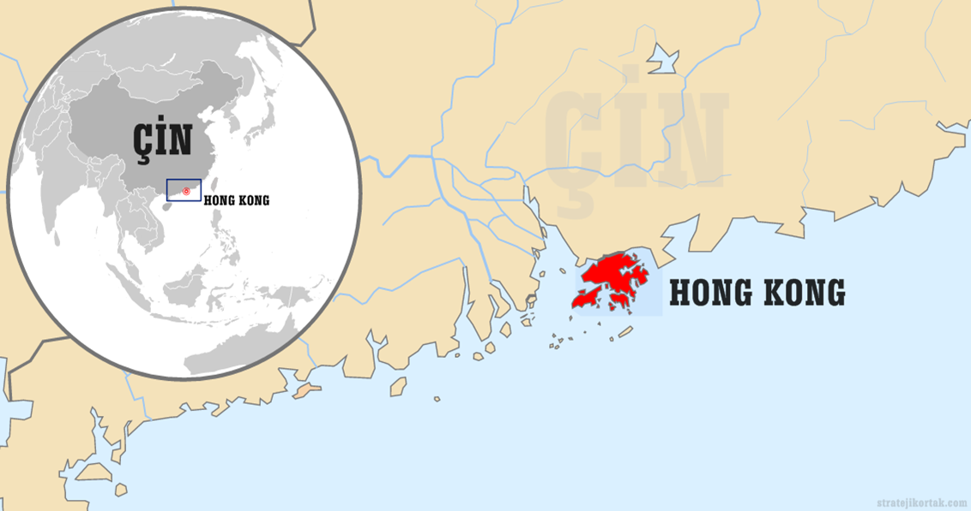
Hong Kong; Hong Kong adası, Kowloon Yarımadası ve 235 kadar küçük adadan oluşmaktadır. Hong Kong , Asya’nın en büyük serbest pazarı ve limanı, en işlek ticaret, endüstri ve turizm merkezidir.
Nüfus yoğunluğu bakımından dünyada 27. sırada yer almaktadır ve nüfusunun büyük bölümünü Çinliler oluşturmaktadır.

Slide 3
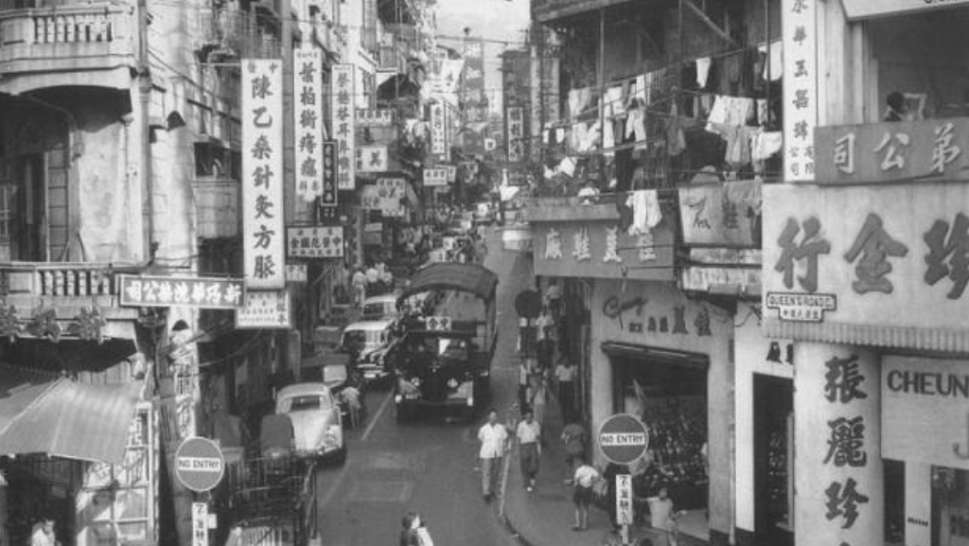
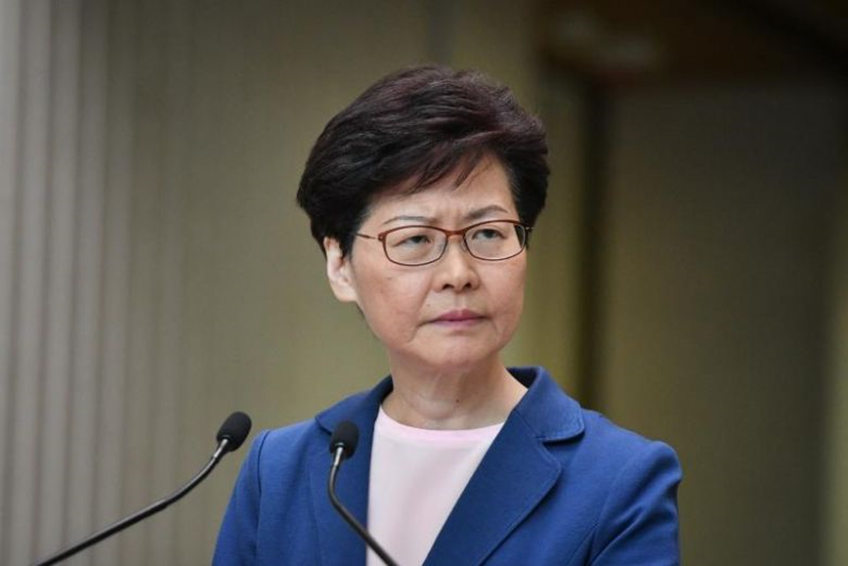
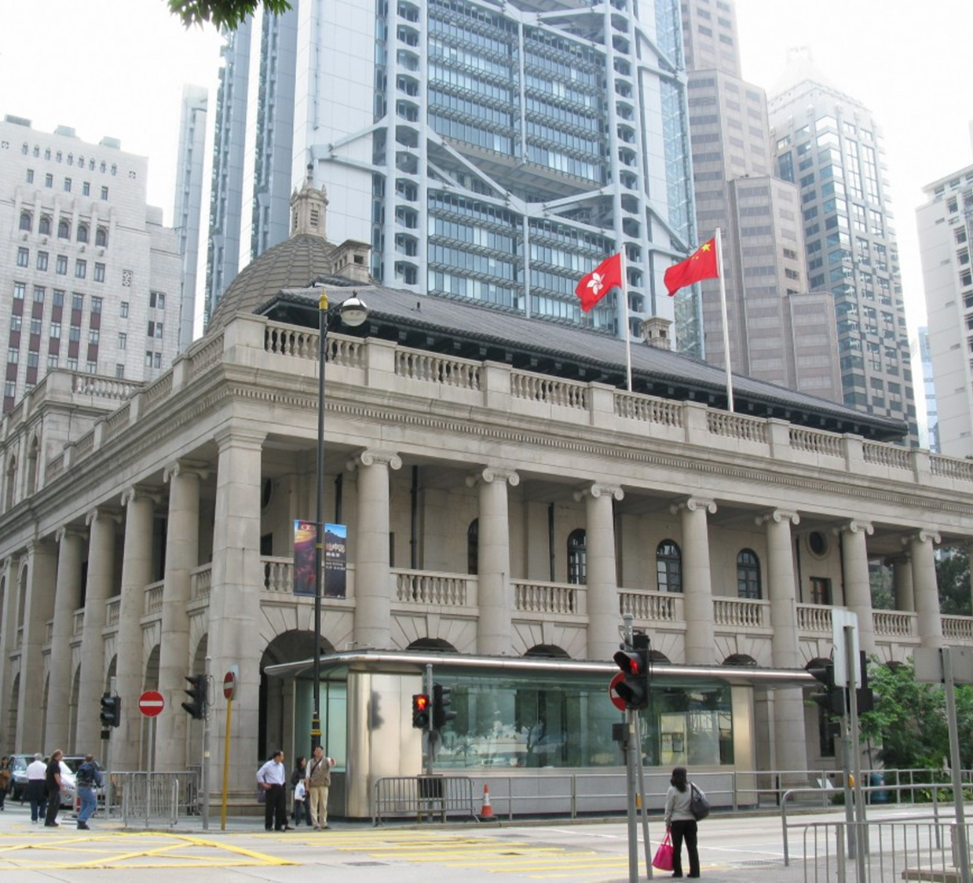
Hong Kong’ta ticaret ve sanayi 2. Dünya Savaşından sonra çok gelişmiştir. 1960’lardan 1990’lara dek yüksek büyüme oranları ve hızlı sanayileşmeleriyle bilinen 4 Asya Kaplanından biridir. Hong Kong: tekstil endüstrisi, hafif sanayi, sinema endüstrisi, az da olsa ağır sanayi ve özellikle bankacılıkla büyük bir ticaret merkezidir.

Slide 4
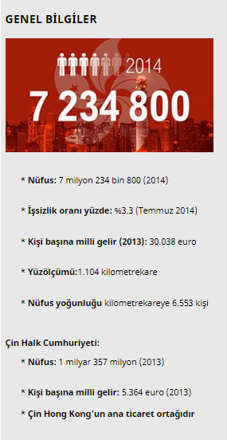
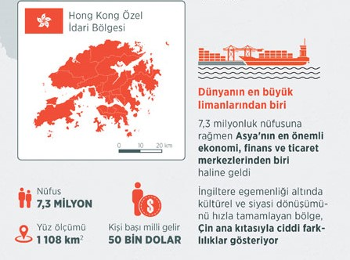

Slide 5
Yürütme Erki:
1) Baş İdareci
2) İdare Meclisi
3) Sekreterler Kurulu
4) Yasama Meclisi
HONG KONG’UN İDARİ YAPISI

Slide 6
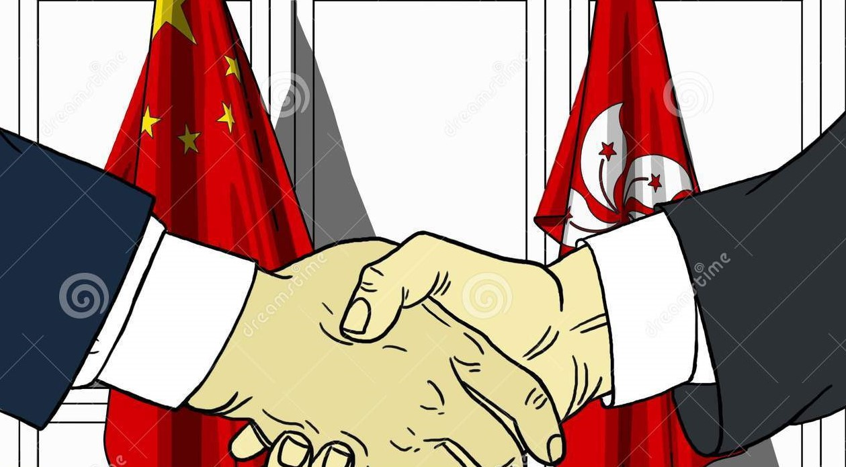
Adanın bağımsızlığı, II. Dünya savaşındaki Japon işgal dönemi hariç olmak üzere, 1839 yılından Çin’e devredilmiş 1997 yılına kadar devamlı surette İngiltere’nin elinde kalmış ve belirtilen bu süreç içerisinde, İngiliz Koloniyel İdaresi altında merkezden atanan bir Vali aracılığıyla yönetilmiştir.
1898 yılında İngiltere ve Çin arasında imzalanan anlaşma gereği ana karada yer alan bazı topraklar ve bir kısım diğer ada ve adacıklar da, 1997 yılında sona eren bir kira sözleşmesi ile 99 yıllığına İngiltere’ye kiralanmıştı.
1982 yılında Hong Kong’un geleceği konusunda Çin ile İngiltere görüşmeler başlamıştır. Bu görüşmeler 1984 yılında “Ortak Deklarasyon” neticesinde anlaşma ile sonuçlanmıştır.
Anlaşmanın ana fikri; Hong Kong’un egemenliğinin Çine devri ile ülkenin en az 50 yıllık süreç boyunca “Tek Ülke İki Ayrı İdari Sistem” esası çerçevesinde kendi yönetsel bağımsızlığını ve yapısını korumak ve yalnızca dışişleri ve savunma konularında doğrudan Çin’e bağlı olmak suretiyle ayrı bir Özel İdari Bölge şeklinde yönetilmesi kararıdır.

Slide 7
Tek ülke iki sistem, 1997 yılında Hong Kong’un Çin’e devredilmesi konusunda Çin devlet başkanı Deng Xiaoping tarafından açıklanan bir prensiptir.

Slide 8
Sosyalist sistem ve politikalar Hong Kong’ta uygulanmayacaktır.
Hong Kong bağımsız maliyeye sahip olacak, Çin bütçesine karşılıksız aktarma yapılmayacaktır.
Hong Kong serbest ticaret bölgesi olma konumunu muhafaza edecek.
Yargıda İngiliz sistemi uygulanmaya devam edecektir.

Slide 9
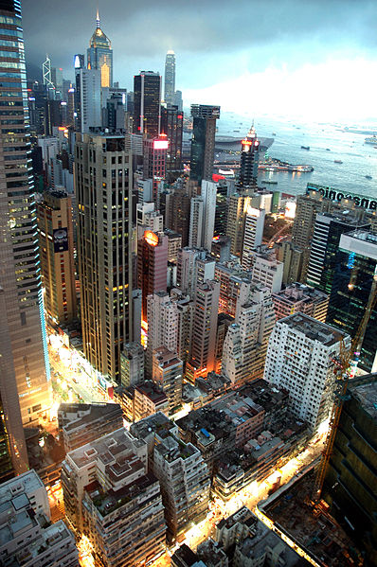
Asya Kaplanlığına Giden Yol
Hong Kong 1970’lerden itibaren bölgenin ekonomi merkezlerinden birine dönüşmeye başladı. O yıllardan itibaren Asya Kaplanı olarak anılmaya başlanan bölge altın çağına girdi. Sanayi gelişirken yüksek teknolojiye dayalı ekonomi gelişmeye başladı.1980’lerin başına kadar istiktikrarlı bir ekonomik kalkmınma sergileyen Hong Kong kuzeyinde bulunan ve hala dışa açılım hamlesine girişmemiş kapalı kutu Çin’in gölgesinde bir cazibe merkezine dönüştü.

Slide 10
Çin Atağa Geçiyor…
1976 – 1992 yılları arasında Çin iş güvencesinin devam ettiği kapitalist olmayan bir piyasa ekonomisine geçmiştir. 1992’den sonra Pazar reformları her şeyi değiştirmiştir. Bu süreçte sanayi üretimindeki yabancı sermayenin payı artarak toplam üretimin 1/3’ünün oluşturmaya başlamıştır.

Slide 11
ŞEMSİYE DEVRİMİ
Çin yönetimi, 2014'te Hong yöneticisinin seçilme sürecinde adayları belirlemesine izin veren bir yasa değişikliği önerisi dayatınca, "iki sistem" arasındaki sosyal gerginlik hızla su yüzüne çıktı ve "Şemsiye Devrimi" olarak anılan protesto gösterileri patlak verdi. Bu protesto gösterilerinde demokratik hak taleplerinin yanı sıra, Çin yönetiminde büyük kaygı yaratan bir "bağımsızlık" talebi de ortaya çıktı.

Slide 12
İki Sistem Çatışıyor…
*Hong Kong’un ‘kira dönemi’ sonrası ilk özel yönetisi Çin tarafından belirlenen Tung Chee-hwa 1998- 2005 yılları arasında görev yaptı. Bu süreçte Tung, uygulamak istediği tartışmalı güvenlik yasaları ve ekonomik kriz nedeniyle 500 binden fazla kişinin sokaklara dökülmesine sebep oldu.
*Çin'in ekonomik olarak yükselişinin siyasi biçimler, hegemonya eğilimleri de üretmeye başlamasına paralel olarak Hong Kong üzerindeki etkisini, bireysel hakları, özgürlükleri kısıtlama, kendi iradesini dayatma yönünde artırmaya başladı.

Slide 13
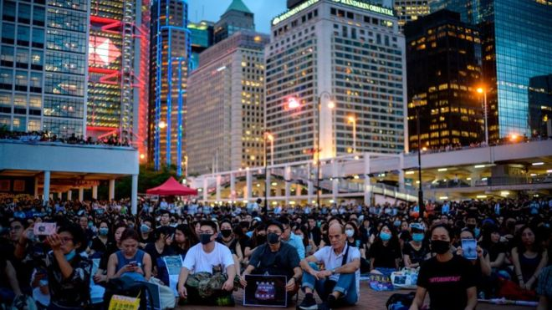
"Balık köftesi devrimi" olarak anılan ikinci önemli gerginlik 2016'da, Çin Yılbaşı kutlamalarında izinsiz sokak satıcılarını hedef alan baskıya tepki olarak patlak verdi, hızla sokak çatışmalarına dönüştü, "bağımsızlık" talebi ve bir Hong Kong milliyetçiliğini ifade eden sloganlar gündeme geldi.
Protesto gösterileri, Hong Kong yönetiminin, kimi zanlıların, kaçan muhaliflerin yargılanmak üzere Çin'e iade edilmesine olanak verecek bir yasa taslağını gündemine almasıyla patlak verdi.Gösteriler sırasında polisle çatışanların fabrika ve şantiyelerde kullanılan güvenlik kasklarından giyiyor olmaları, hareketin kısa sürede, bir işçi sınıfı bağını da ima eder biçimde, "Kask Devrimi" olarak adlandırmasına neden oldu.Polis protestoları önlemekte yetersiz kalınca, Hong Kong yönetimi kısmen geri adım atarak yasa taslağı önerisini askıya aldığını açıkladı, ama tamamen geri çekmedi. Gösteriler sırasında Çin amblemlerine siyah boya atılması, Hong Kong meclis binasını işgal çabaları, Çin yönetiminin ve "tek ülke-iki sistem modelinin" hedef alındığını, bağımsızlık arzusunun ve talebinin daha da güçlendiğini gösteriyordu.

Slide 14
Protestolar Nasıl Gelişti?
13 Haziran 2019: Hong Kong’un lideri Carrie Lam tasarıyı yasalaştırmakta kararlı olduğunu söylese de gösteriler sonrası tasarının meclisteki 2. görüşmesi askıya alındı.
1 Temmuz 2019: Çoğunluğu üniversite öğrencileririn oluşturduğu yüzleri maskeli ve başları kasklı yüzlerce kişi Hong Kong da yasama meclisini bastı. Binlerce kişi meclis binası önünde toplanırken öfkeli kalabalık camları ve kapıları kırarak içeri girdi.
26 Eylül 2019: Merkezi işgal et protesto grubu daha organizeli ve geniş çaplı yürüyüşler yapma kararı aldı.
30 Eylül 2019: Şemsiye ihtilali adı verilen protestolar devam etti.
1 Ekim 2019: Çin Halk Cumhuriyetinin kuruluşunun 70. yıldönümü kutlamaları Hong Kong’lu protestocular tarafından yas günü ilan edildi.
Bölgede 3. ayına giren protestolarda 700 den fazla gösterici göz altına alındı, 6 gösterici tutuklandı, 2 anakara vatandaşı yaralandı.
Pekin yönetimi olayların son günlerde artmasıyla Hong Kong’a sınır kenti Şıncın’a çok sayıda zırhlı araç ve üstü kapalı askeri kamyonlar sevk etti. Pekin yönetimi ilk başta olaylara ‘ radikal göstericiler isyanı ‘ tanımını yaptı, son hafta yaptığı açıklamalarda ise gösterileri ‘Terör benzeri eylem’ şeklinde tanımladı.

Slide 15
Çin ve ABD arasında süregelen ticaret Savaşları Hong Kong protestoları yeni bir gerilime yol açtı. ABD yönetemi Hong Kong gösterilerinde Çin temel insan hakları’ ihlal ettiğini öne sürüp ifade özgürlüğüne ilişkin açıklamalar yaptı. Çin ise ABD’nin yanlı taraf izlediğini idda ederek bunu doğru bulmadığını belirtti.

